Slide 1
"L'écriture des sens ou comment donner du sens à l'écriture."
Lancer l’écriture …
ou comment amener l’élève à s’inscrire dans un processus d’écriture.

Slide 2
Une proposition de mise en œuvre et son évaluation : le parfum
Cette séquence se situe au début de l’année de 3ème dans le cadre de l’approfondissement du genre narratif.
L’objectif principal de la séquence est d’amener l’élève à « dire » une odeur, à rendre sensible un écrit en s’appuyant sur le livre Le Parfum de Süskind !

Slide 3
Une posture particulière
La co-animation
La création d’une nouvelle atmosphère de travail autour d’une forte connivence
La disposition de classe comme un vecteur dynamisant capable de créer l’atmosphère
Le travail de groupe pour favoriser la gestion et le traitement de l’hétérogénéité en classe.
L’élève acteur.
L’apport des nouvelles technologies.

Slide 4
LE DEROULEMENT D’UN COURS
Création d’une atmosphère
Recherches sur le vocabulaire en groupe:
Ex: D’où vient le mot « parfum » ?
Cherchez la définition des mots suivants : Odeur Senteur Parfum Fragrance Arôme …
Les expressions autour du nez
Recherches dans le dictionnaire ou sur tablettes numériques.

Slide 5
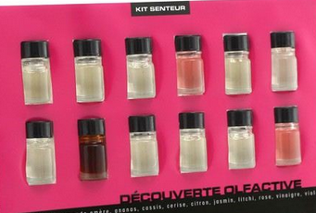
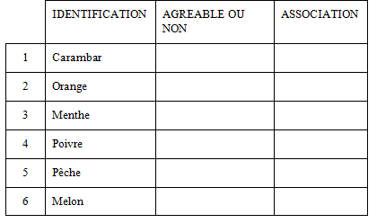
Des odeurs

Slide 6
Lecture et écriture
Lecture de Parfum exotique de Baudelaire pour enclencher un processus d’écriture à partir des émotions ressenties lors de cette expérience et des associations (travail sur la dénotation et la connotation).
« Choisissez une des odeurs senties et servez-vous des associations qu’elle vous évoque pour poursuivre l’écriture de ce texte :
N’hésitez pas à utiliser tout le vocabulaire du nez, du parfum… et à faire des jeux de mots.
« Quand, les deux yeux fermés, en un soir chaud d'automne, je respire l'odeur de ……………….. » »

Slide 7
Une évaluation par compétences
Rédiger un texte bref, cohérent et ponctué.
S’engager dans un projet individuel.
Les écrits des élèves doivent être valorisés non pas en tant que fin mais compris en tant que processus indépendant de toute note chiffrée.

Slide 8
D’autres exemples en lien Avec l’HISTOIRE DES ARTS
Voici quelques exemples succincts qui sont exploitables dans le cadre de l’enseignement de l’Histoire des Arts et peuvent être interdisciplinaires.
La vue: de la même façon, en partant d’un tableau, d’une statue, d’un monument, d’une photographie…, on peut solliciter l’élève pour qu’il nous livre sa version, son interprétation de cette œuvre. On peut aussi maltraiter leurs sens, par exemple en les privant de la vue et ainsi les pousser à utiliser d’autres sens différemment, expérimenter d’autres sensations pour créer un acte d’écrire différent Il existe par exemple au Futuroscope un parcours « les yeux grands fermés ».
Le toucher: à partir d’expériences tactiles différentes (tissus agréables, matières rugueuses, molles, froides, gluantes…), l’élève rend compte de ses sensations, s’en sert comme d’un embrayeur d’écriture et témoigne de son expérience face à ces sensations aussi bien agréables que désagréables.
Le goût: à partir de dégustations proposées en partenariat par les élèves souhaitant se diriger dans la restauration (lien avec le travail d'orientation) et par l’infirmière scolaire, on peut faire découvrir de nouvelles sensations (découverte de produits, de saveurs inconnus) ou faire ressortir des émotions plus anciennes (travail sur l’autobiographie, travail sur la madeleine de Proust…)

